Slide 1
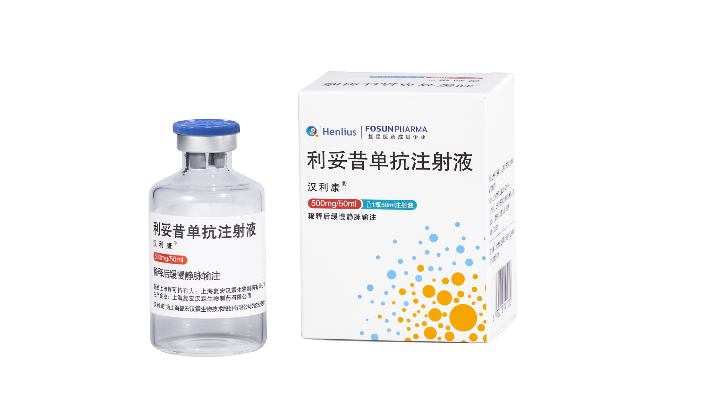
利妥昔单抗注射液
（汉利康）
企业名称：上海复宏汉霖生物制药有限公司
销售公司：江苏复星医药销售有限公司

Slide 2
目 录CONTENS
01 药品基本信息
02 安全性
03 有效性
04 创新性
05 公平性

Slide 3
01
通用名：利妥昔单抗注射液
注册规格：500mg/50ml； 100mg/10ml
中国大陆首次上市时间：2000年4月
目前大陆地区同通用名药品的上市情况：共3家
全球首个上市国家/地区及上市时间：美国 1997年
是否为OTC药品：否
参照药品建议：托珠单抗（雅美罗）
药品基本信息
Basic Information

Slide 4
0 1
药品基本信息
适应症
非霍奇金淋巴瘤（已在国家医保）：先前未经治疗的CD20 阳性III-IV 期滤泡性非霍奇金淋巴瘤，患者应与化疗联合使用。初治滤泡性淋巴瘤(FL)患者经利妥昔单抗联合化疗后达完全或部分缓解后的单药维持治疗，复发或化疗耐药的滤泡淋巴瘤。CD20 阳性弥漫大B细胞性非霍奇金淋巴瘤(DLBCL)应与标准CHOP 化疗(环磷酰胺、阿霉素、长春新碱、强的松)8 个周期联合治疗。
慢性淋巴细胞白血病（不在国家医保）：与氟达拉滨和环磷酰胺(FC)联合，治疗先前未经治疗或复发性/难治性慢性淋巴细胞白血病(CLL)患者
类风湿关节炎（RA）（拟申请纳入国家医保） ：与甲氨蝶呤联合，用于一种及以上TNF-α抑制治疗不佳的中重度活动性RA成人患者
疾病基本情况（仅RA适应症）
中国大陆类风湿关节炎（RA）发病率: 0.42%，总患病人群：约500万人^{[1]}；随着病程的延长，残疾及功能受限发生率升高； RA不仅造成患者身体机能、生活质量和社会参与度下降，也给患者家庭和社会带来巨大经济负担。
用法用量
非霍奇金淋巴瘤：初治375mg/ ㎡ BSA，22天内给药4次；联合化疗每疗程375mg/㎡BSA，8疗程
慢性淋巴细胞白血病：联合FC化疗，28天一疗程，共计6个疗程，第一疗程375mg/ ㎡ BSA，后续500mg/ ㎡ BSA
类风湿关节炎（RA）：一个疗程包括两次静脉注射，每次1000mg，间隔两周；应在前一疗程后24周评价是否需要进一步治疗。若需接受后续疗程治疗，其间隔应不短于16 周。
[1]中华医学会风湿病学分会. 2018中国类风湿关节炎诊疗指南[J]. 中华内科杂志, 2018, 57(4):10.

Slide 5
不良反应（药品说明书）
最频繁的不良反应为 1 级或 2 级发烧、头痛、无力、疼痛、皮疹、喉炎、鼻炎、感觉异常、低血压和恶心。 但也有3 级或 4 级的低血压和高血压
输注相关不良反应
淋巴瘤合并乙肝患者-全程管理、肝病专科支持、实时监测、预防性治疗等情况下使用利妥昔单抗
利妥昔单抗相关间质性肺炎-及早发现处理、最好预防、呼吸科支持
利妥昔单抗的不良反应可预测，可预防，可控制，可管理
02
器官系统分类 | 很常见 （≥10%） | 常见 （≥1%-<10%） | 不常见 （≥0.1%-<1%）
感染 | 细菌感染，病毒感染 | 败血症、+肺炎、+发热性感染、+带状疱疹、+呼吸道感染、霉菌感染、病因未明的感染
血液和淋巴系统异常 | 中性粒细胞减少症、白细胞减少症 | 贫血、血小板减少症 | 凝血异常，一过性再生障碍性贫血，溶血性贫血、淋巴结病
免疫系统异常 | 血管性水肿 | 超敏反应
代谢紊乱和营养不良 |  | 高血糖、体重减轻、外周性水肿、面部水肿、LDH升高、低钙血症
精神异常 |  |  | 抑郁症、神经过敏
神经系统异常 |  | 感觉异常、感觉迟钝、精神 激动、失眠、血管舒张、头晕、焦虑 | 味觉障碍
眼部异常 |  | 异常流泪、结膜炎
耳部及迷路异常 |  | 耳鸣、耳痛
心脏疾病 |  | +心肌梗死、心率失常、+房颤、心动过速、+心脏疾患 | +左室衰竭、+室上性心动过速、+室性心动过速、+心绞痛、+心肌缺血、心动过缓
血管紊乱 |  | 高血压、体位性低血压、低血压
呼吸系统、胸廓和纵隔异常 |  | 支气管痉挛、呼吸系统疾病、胸痛、呼吸困难、咳嗽、鼻炎 | 哮喘、梗阻性细支气管炎、肺部异常、低氧血症
胃肠道异常 | 恶心 | 呕吐、腹泻、腹痛、吞咽困难、口腔炎、便秘、消化不良、食欲不振、咽喉刺激 | 腹部膨隆
皮肤和皮下组织异常 | 皮肤瘙痒、皮疹 | 荨麻疹、+脱发症、多汗、盗汗
肌肉骨骼系统、结缔组织和骨骼异常 |  | 肌张力过强、肌肉痛、关节痛、背痛、颈部痛、疼痛感
全身性疾病和给药部位异常 | 发热、寒战、虚弱、头痛 | 肿瘤疼痛、颜面潮红、不适感、寒症 | 输注部位疼痛
实验室检查结果 | IgG水平降低
安全性
Security
汉利康 ® 利妥昔单抗注射液说明书
注：不良反应发生率：很常见，≥1/10；常见，≥1/100-<1/10；不常见，≥1/1000-<1/100。

Slide 6
不良反应（III期临床研究）
利妥昔单抗常见不良反应发生率低
3/4级延迟中性粒细胞减少和低丙球蛋白血症发生率分别为2.4%和0.9%， 且这些不良反应可进行控制和管理
3级、4级、5级感染发生率分别为3.9%、0.4%、0.2%
02
事件 |  | 总体 N=534 |  | 治疗相关
 | 任何级别 n(%) | 3级 n(%) | 4级 n(%) | 任何级别 n(%)
所有血液学不良事件 | 35 (6.6) | 11 (2.1) | 7 (1.3) | 8 (1.5)
中性粒细胞减少 | 18 (3.4) | 8 (1.5) | 5 (0.9) | 5 (0.9)
白细胞减少 | 6 (1.1) | 1 (0.2) | 0 (0.0) | 1 (0.2)
发热性中性粒细胞减少 | 3 (0.6) | 1 (0.2) | 3 (0.6) | 1 (0.2)
所有感染相关不良事件 | 193 (36.1) | 21 (3.9) | 2 (0.4) | 23 (4.3)
鼻咽炎 | 38 (7.1) | 0 (0.0) | 0 (0.0) | 1 (0.2)
支气管炎 | 25 (4.7) | 0 (0.0) | 0 (0.0) | 2 (0.4)
鼻窦炎 | 23 (4.3) | 2 (0.4) | 0 (0.0) | 5 (0.9)
安全性
Security
安全性方面主要优势
上市近30年来，临床广泛使用，未发生重大不良反应事件。
利妥昔单抗为淋巴瘤治疗多药联合方案中重要组成；给药方便；静脉给药患者依从性良好。
Witzens-Harig M, et al. Ann Hematol 2014; 93(10):1717-1724.

Slide 7
临床疗效
利妥昔单抗单药或联合甲氨蝶呤（MTX）或联合环磷酰胺与MTX单药组相比，在24周和48周时显著改善类风湿关节炎（RA）症状^{[1]}。
利妥昔单抗加MTX组对抗TNF治疗失败的活动性RA与安慰剂加MTX组相比，在ACR 20, 50,70显著改善临床症状，差异有统计学意义；欧洲抗类风湿关节炎联盟评分中度和良好反应的利妥昔单抗组(65%)与安慰剂组(22%)比较有显著差异^{[2]} 。
疗效优势：
经生物制剂DMARDs 或靶向合成 DMARDs 治疗 6 个月左右可达标；
达标后复发率：不减量=减量<直接停药
有1/3~1/2的RA患者在停药后1年内仍处于临床缓解或低疾病活动度
在减量过程中，如RA患者处于持续临床缓解状态 1年以上，临床医师和患者可根据实际情况讨论是否停用（2C）
指南推荐
类风湿关节炎领域
指南名称 | 推荐意见 | 推荐等级
2018 中国类风湿关节炎诊治指南^{[3]} | 推荐意见7：单一传统合成DMARDs治疗未达标时，建议联合另一种或两种传统合成DMARDs进行治疗；或一种传统合成 DMARDs 联合一种生物制剂 DMARDs 进行治疗；或一种传统合成 DMARDs 联合一种靶向合成DMARDs进行治疗 | 2B
2019 欧洲抗风湿病联盟(EULAR) 更新类风湿关节炎管理建议^{[6]} | 如果第一个csDMARD策略未达到治疗目标，当存在不良预后因素时，应添加bDMARD（阿巴西普、利妥昔单抗、Sarilumab、托珠单抗和 TNF 抑制剂）或tsDMARD。 | 1a
2021 美国风湿病学会(ACR) 类风湿关节炎治疗指南^{[4]} | 1.对于先前患有淋巴增生性疾病的患者，利妥昔单抗是一种经批准的治疗方法，并且具有中度至高度疾病活动性的患者，有条件地推荐利妥昔单抗优于其他DMARD。 2.在无感染的持续性低丙种球蛋白血症的情况下，有条件地建议目标患者继续使用利妥昔单抗治疗，而不是改用不同的bDMARD或tsDMARD。 | 低级别
MTX:甲氨蝶呤
TNF:肿瘤坏死因子
RA:类风湿性关节炎
ILD:间质性肺病
ACR：美国风湿病学会
DMARDs：病情缓解抗风湿药
[1]Edwards JC et.Efficacy of B-cell-targeted therapy with rituximab in patients with rheumatoid arthritis.N Engl J Med 2004;350:2572-81.
[2]ARTHRITIS & RHEUMATISM Vol. 54, No. 9, September 2006, pp 2793–2806. [3]2018年中国类风湿关节炎诊治指南
[4]Arthritis & Rheumatology Vol. 73, No. 7, July 2021, pp 1108–1123 [5] . J Rheumatol, 2015,42(11):2012-2022
[6]Ann Rheum Dis. 2020 Jan 22.

Slide 8
创新点：
原研利妥昔单抗针对于类风湿关节炎适应症的治疗仅在美国和欧盟获批，未在中国上市。汉利康®在开发现有适应症的基础上，针对类风湿关节炎展开Ⅱ/Ⅲ临床试验，以差异化的开发策略，为国内风湿免疫治疗开辟了新路径。
优势：
国内治疗类风湿关节炎首个B细胞靶向清除生物制剂，填补中国类风湿关节炎（RA）患者治疗靶向B细胞疗法空白，为患者带来全新的治疗机制药物选择。
04
创新性
Innovativeness

Slide 9
05
类风湿关节炎的年发病患者总数：约500万人，中国大陆地区发病率为0.42%，男女患病比率约为1∶4，随着病程延长致残率也会逐渐上升；病程：1~5年、5~10 年、10~15 年及≥15 年致残率分别为：18.6%、43.5%、48.1%、61.3%^{[1]}。目前 1/3患者TNF-α抑制剂治疗不理想，急需新的靶点药物。
弥补药品目录短板：原研利妥昔单抗针对于类风湿关节炎适应症的治疗仅在美国和欧盟获批，未在中国上市。汉利康®在开发现有适应症的基础上，针对类风湿关节炎展开创新性临床试验，以差异化的开发策略，为国内风湿免疫治疗开辟了新路径，是迄今中国唯一获批RA适应症利妥昔单抗。弥补了国内无B细胞靶向清除治疗类风湿关节炎的空白。
临床管理难度：利妥昔单抗1,15天给药2次，药物疗效持续半年，在给药频次上克服原治疗方案每天或每周给药，患者服药依从性高，临床便于便利等。
公平性
Fairness
[1]中华医学会风湿病学分会. 2018中国类风湿关节炎诊疗指南[J]. 中华内科杂志, 2018, 57(4):10.

